Slide 1

Trabajo Práctico de Investigación
Seguridad en redes
IDS e IPS
Docente: Ing. Gonzalo Vilanova
Alumna: Flavia De Rosa

Slide 2
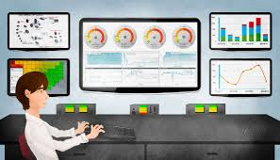
Introducción
Análisis de comportamiento
Necesidad de protección
Reconocimiento de vulnerabilidades
FRBA - UTN 2020 Flavia De Rosa

Slide 3
Objetivos
Dar una noción de IDS e IPS
Explicar el funcionamiento de los servicios que conforman ELK.
Explicar el funcionamiento del IDS Snort.
Visualizar desde Kibana las capturas del IDS Snort.
FRBA - UTN 2020 Flavia De Rosa

Slide 4
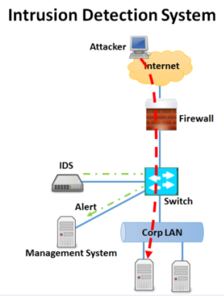
Sistemas de Detección de Intrusos (IDS)
Conexión a diversas fuentes de log.
Prevención y la reacción.
Herramientas adicionales para detener los ataques.
FRBA - UTN 2020 Flavia De Rosa

Slide 5
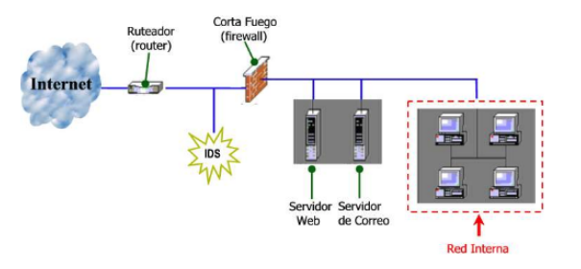
IDS - Funcionamiento
FRBA - UTN 2020 Flavia De Rosa

Slide 6
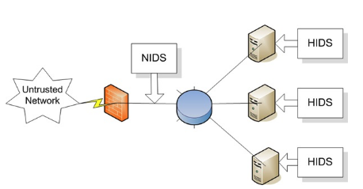
IDS - Tipos
HIDS (Host Intrusion Detections System)
NIDS (Network Intrusion Detections System)
DIDS (Distributed Intrusion Detection Systems)
FRBA - UTN 2020 Flavia De Rosa

Slide 7
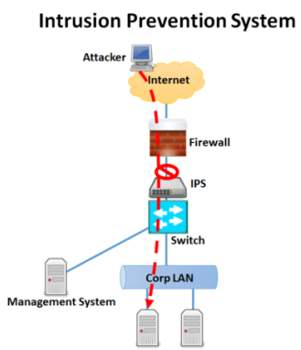
Sistemas de Prevención de Intrusos (IPS)
Evolución de IDS y firewall
Control de acceso a la red
FRBA - UTN 2020 Flavia De Rosa

Slide 8
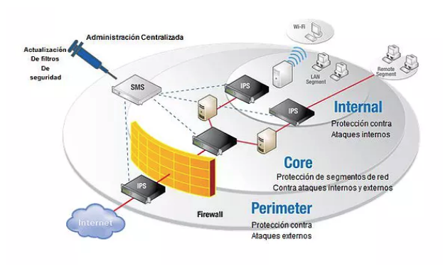
IPS - Funcionamiento
FRBA - UTN 2020 Flavia De Rosa

Slide 9
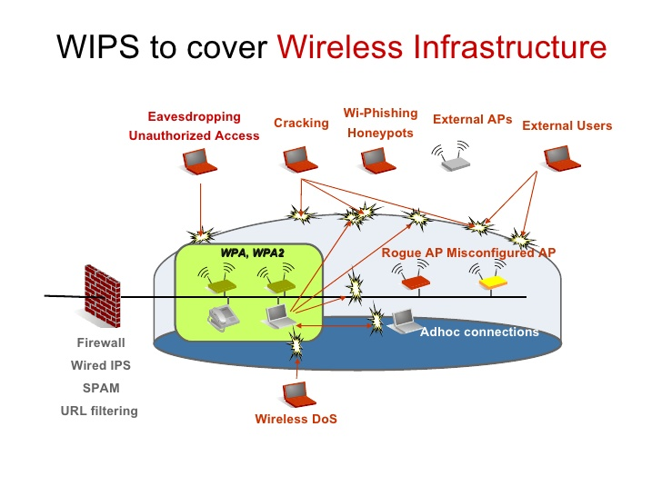
IPS - Tipos
HIPS (Host Intrusion Prevention Systems)
NIPS (Network Intrusion Prevention System)
WIPS (Network Intrusion Prevention System)
FRBA - UTN 2020 Flavia De Rosa

Slide 10
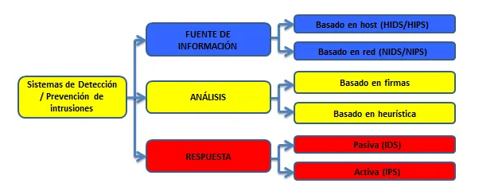
Clasificación general IDS/IPS
FRBA - UTN 2020 Flavia De Rosa

Slide 11
Ventajas IDS
Desventajas IDS
No previenen ataques
No detienen ataques
Vulnerables a DDoS
Visualización en tiempo real
Automatización de patrones de búsqueda
Reconocimiento de cambios en documentos
FRBA - UTN 2020 Flavia De Rosa

Slide 12
Ventajas IPS
Desventajas IPS
Escalabilidad para dispositivos de la misma red.
Protección preventiva automatizada
Simple Instalación y configuración
Defensa ante múltiples ataques
Efectos negativos en caso de un falso positivo
Vulnerables a DDoS
FRBA - UTN 2020 Flavia De Rosa

Slide 13
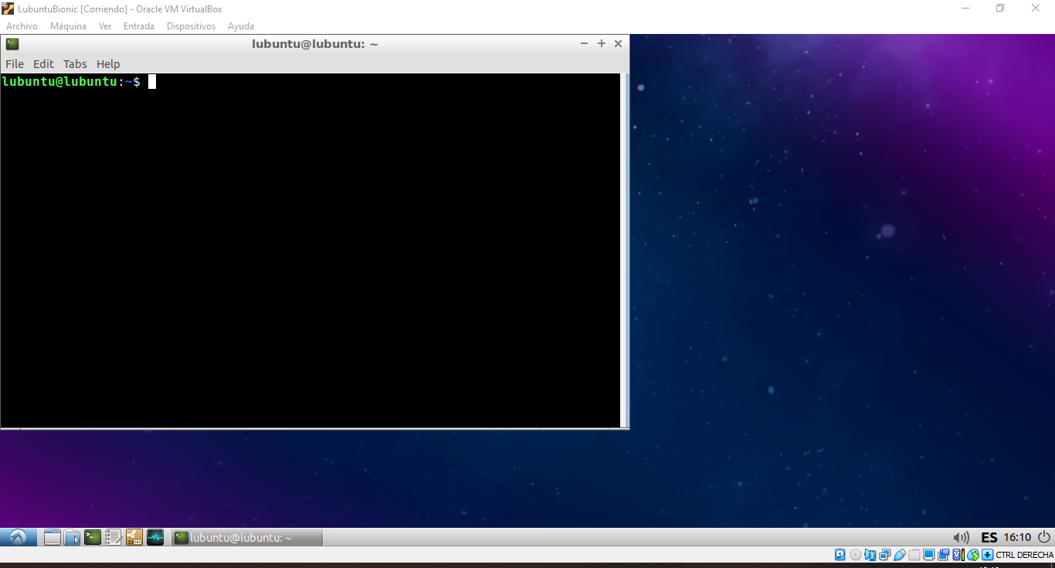
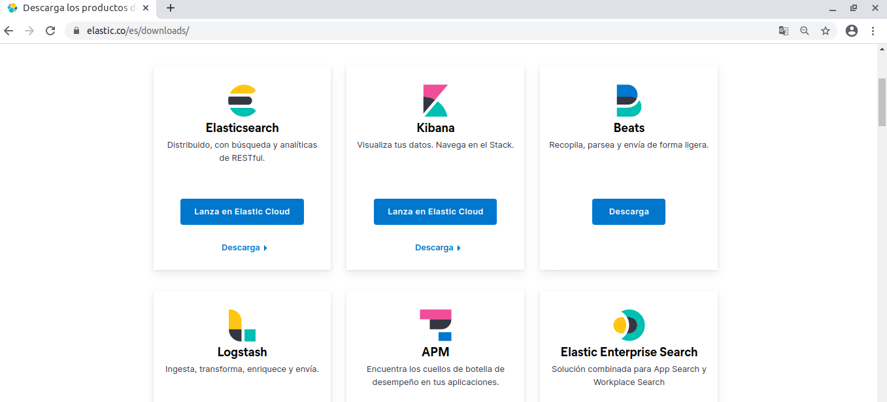

Prueba de concepto (ELK + IDS Snort)
FRBA - UTN 2020 Flavia De Rosa

Slide 14
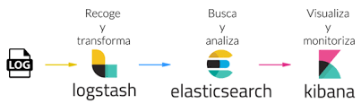
ELK
Elasticsearch:
Motor de búsqueda RESTful distribuido.
Kibana:
Panel de búsqueda y análisis de código.
Logstash:
Recopilación, procesamiento con registro de mensajes y eventos.
FRBA - UTN 2020 Flavia De Rosa

Slide 15
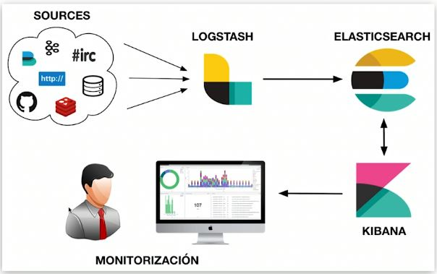
ELK - Funcionamiento
ELK es especialmente bueno para aprovechar al máximo sus registros de Snort.
FRBA - UTN 2020 Flavia De Rosa

Slide 16
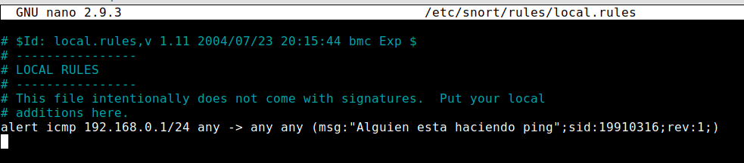
Monitoreo de un dominio de red.
Detecta uso malicioso o indebido
Lenguaje de creación de reglas
FRBA - UTN 2020 Flavia De Rosa

Slide 17
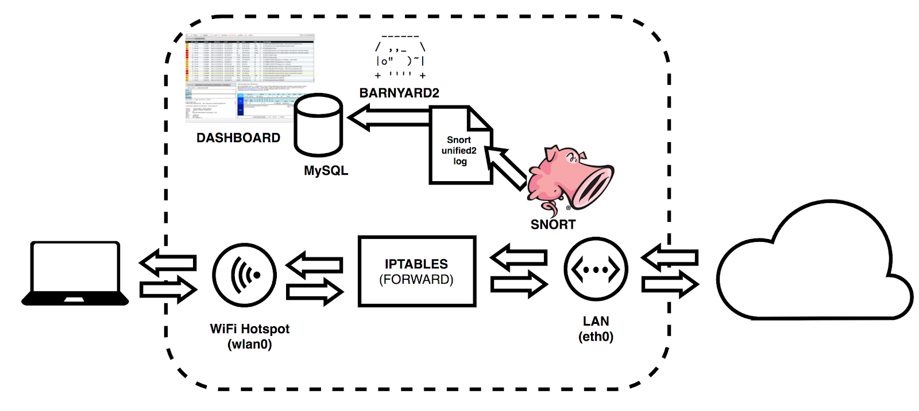
Snort- Funcionamiento
FRBA - UTN 2020 Flavia De Rosa

Slide 18
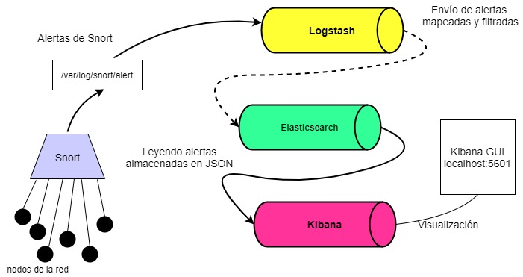
ELK + Snort - Funcionamiento SELK
FRBA - UTN 2020 Flavia De Rosa

Slide 19
Conclusión
FRBA - UTN 2020 Flavia De Rosa

Slide 20

FRBA - UTN 2020 Flavia De Rosa

